Slide 1

TROUVER LES LETTRES DES NOMS DES ANIMAUX
2ème partie

Slide 2
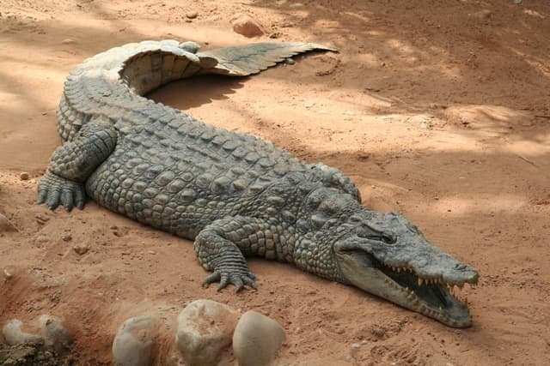

C R O C O D I L E

Slide 3

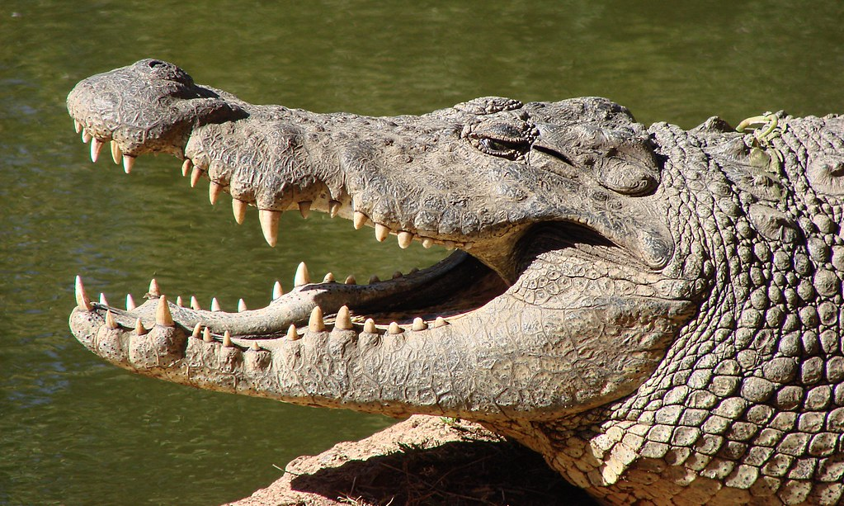
C R O C O D I L E
F
E
D
R
A
V
L
G
N
P
O
C
I

Slide 4
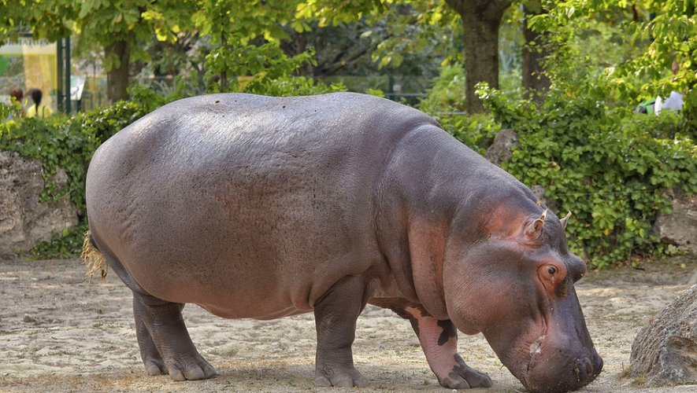
H I P P O P O T A M E

Slide 5
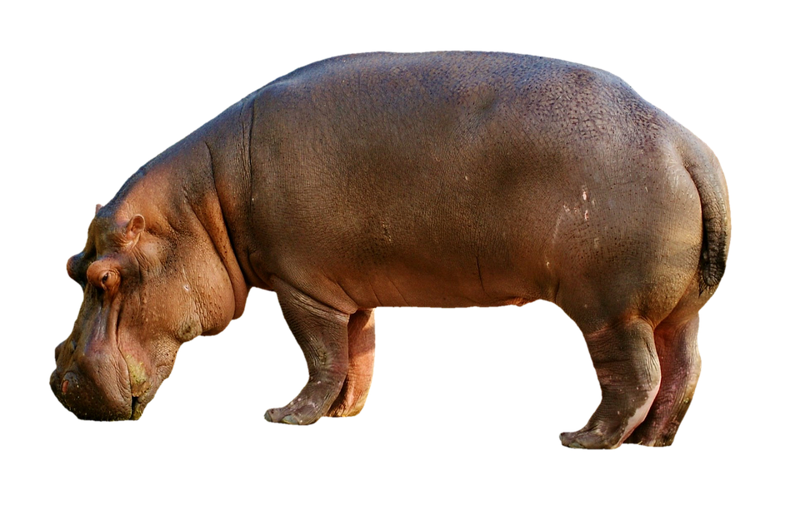

H I P P O P O T A M E
T
I
R
A
M
P
G
H
B
N
V
O
L
E

Slide 6
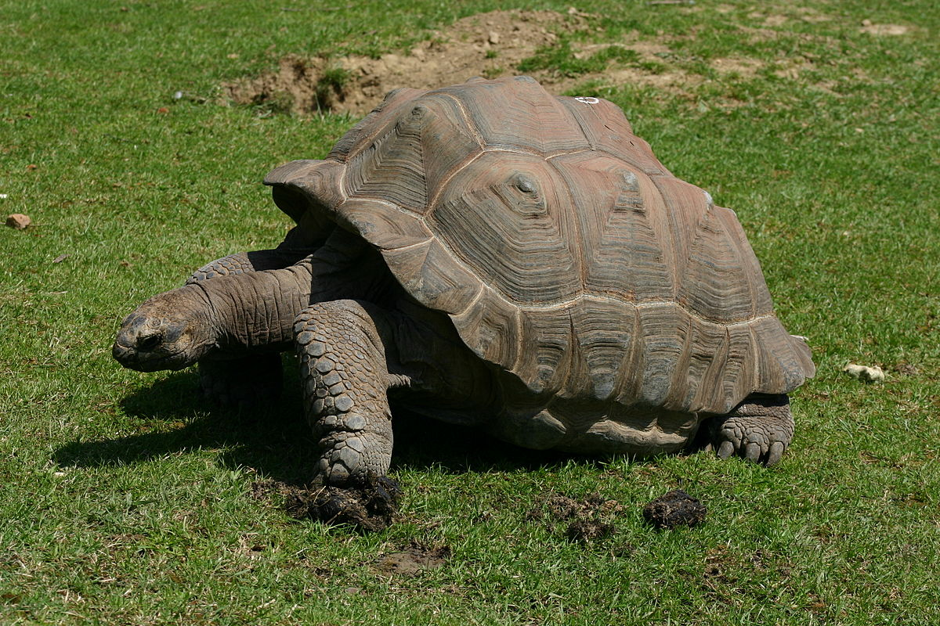
T O R T U E

Slide 7

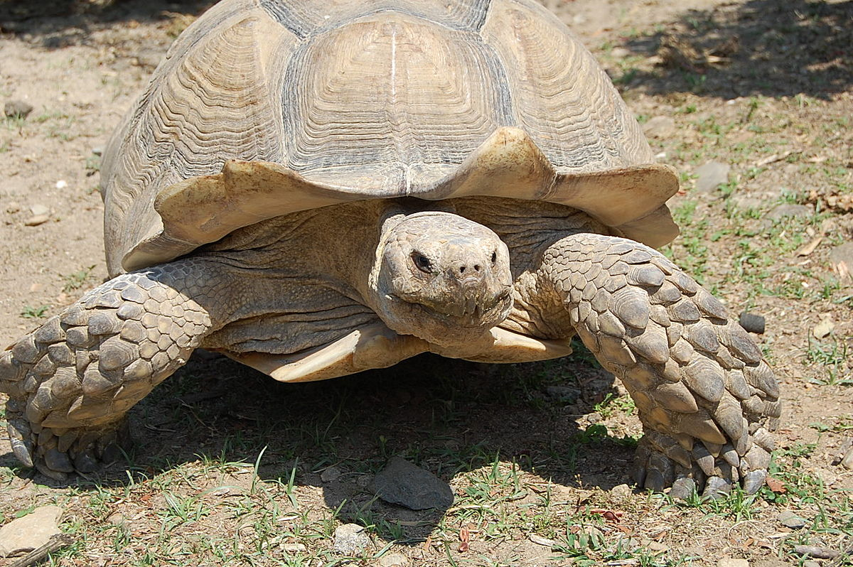
T O R T U E
W
M
T
N
B
E
I
A
R
L
O
U

Slide 8
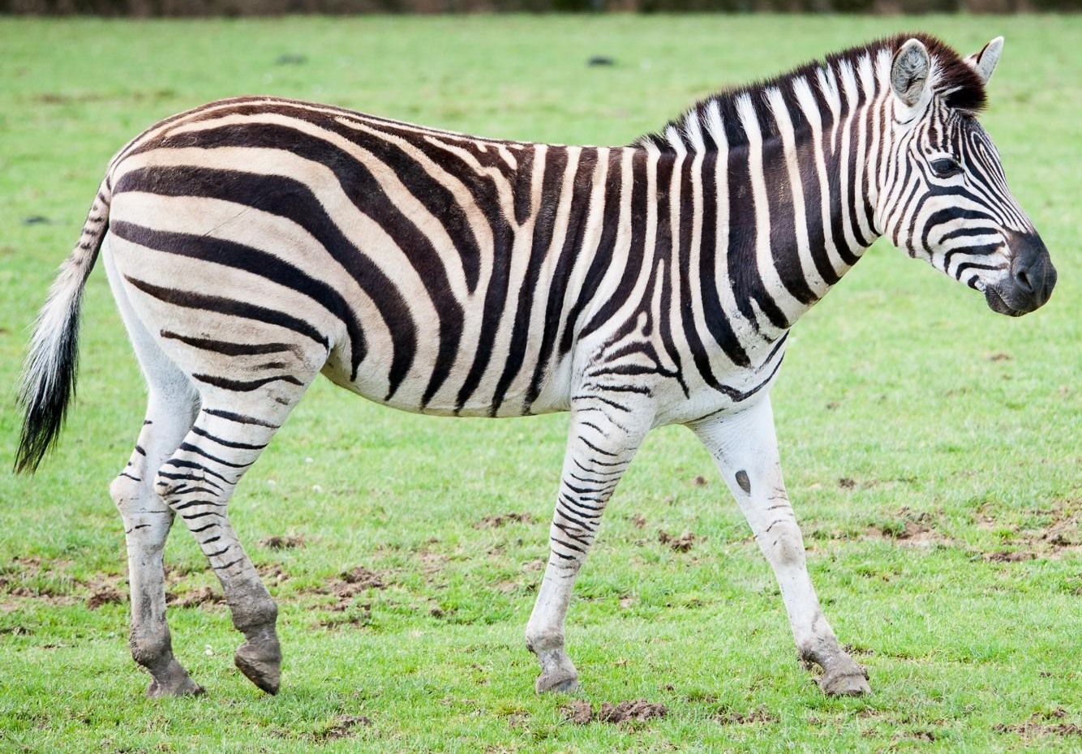
Z E B R E

Slide 9

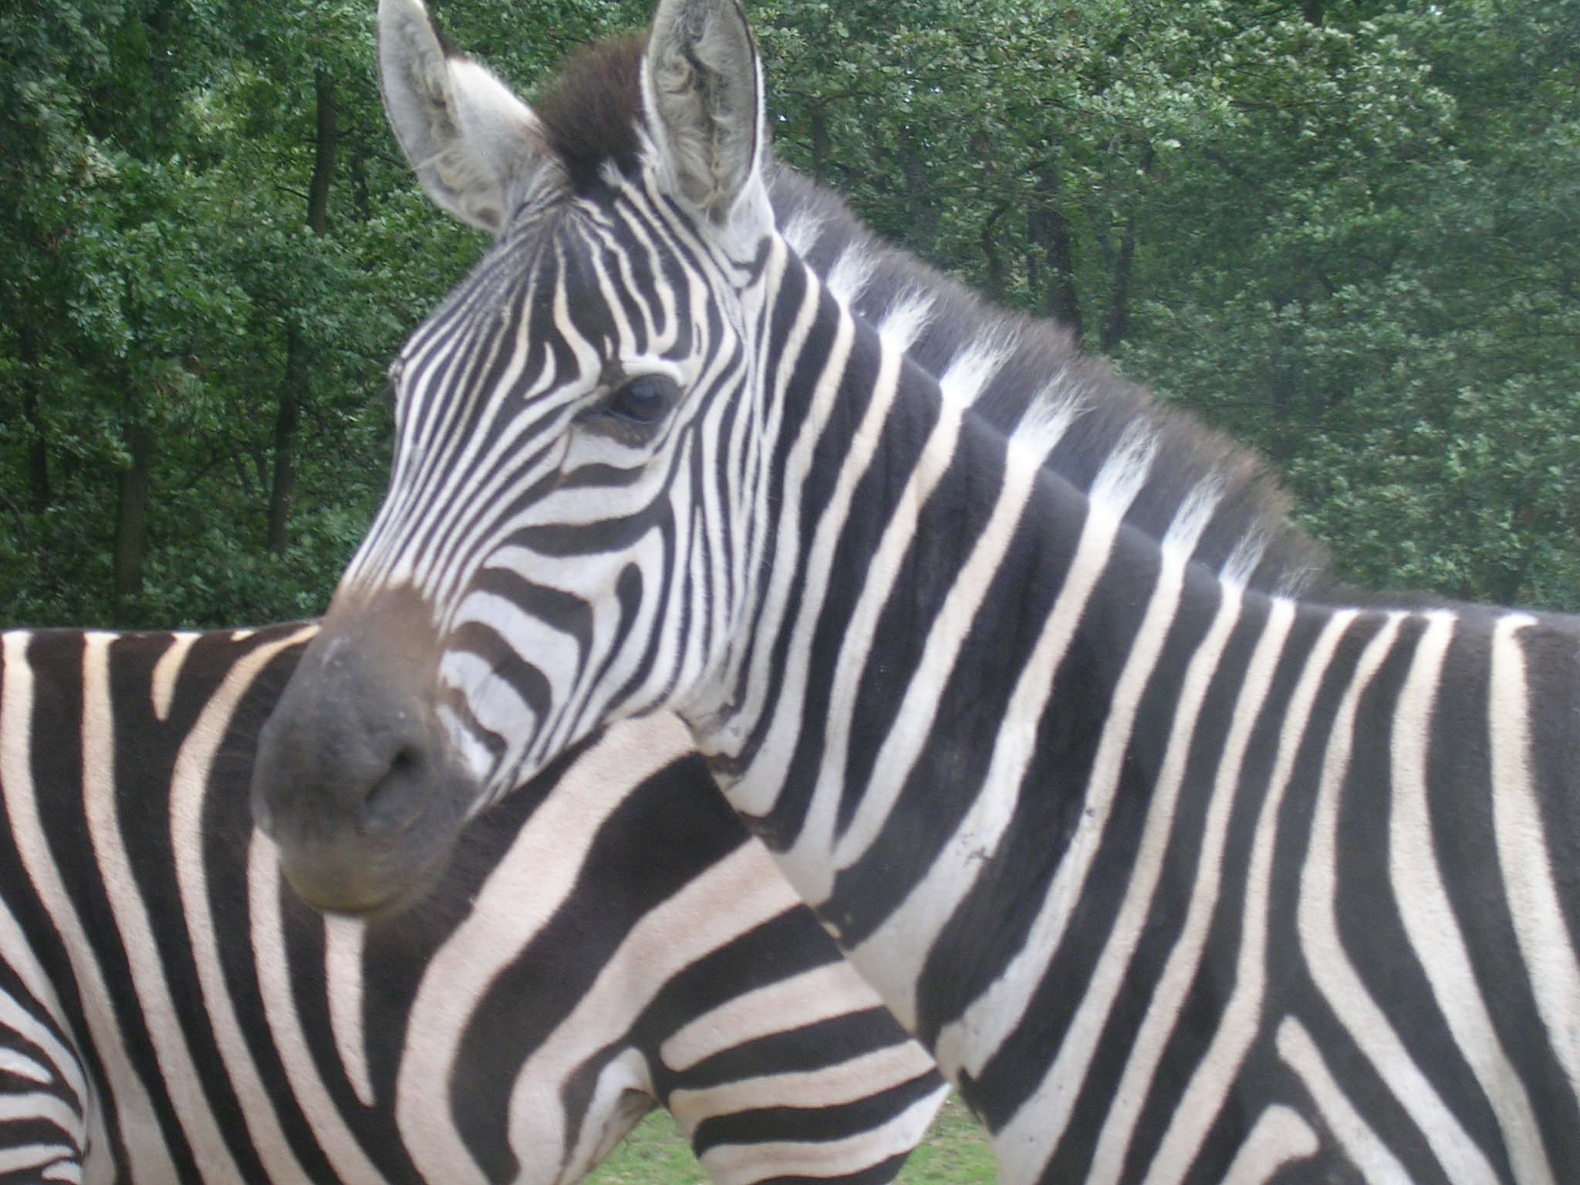
Z E B R E
U
E
C
F
J
B
N
T
G
P
O
A
I
Z
R

